Slide 1
CHÀO MỪNG CÁC THẦY CÔ GIÁO VỀ DỰ HỘI THI GIÁO VIÊN GIỎI CẤP TỈNH NĂM HỌC 2017 – 2018
Tiết 45: ĐỘNG NĂNG
Giáo viên: Phạm Văn Dinh
Đơn vị công tác: THPT Nguyễn Huệ

Slide 2
KIỂM TRA BÀI CŨ
Câu 1: Viết biểu thức tính công? Cho biết tên và đơn vị của các đại lượng trong công thức.
Câu 2: Nêu công thức liện hệ v,a,s trong chuyển động thẳng biến đổi đều? (độc lập với thời gian)

Slide 3
Phiếu theo dõi điểm các nhóm Nhóm:……………..
Nhóm | Điểm
Nhóm 1
Nhóm 2
Nhóm 3
Nhóm 4

Slide 4
SÓNG THẦN

Slide 5
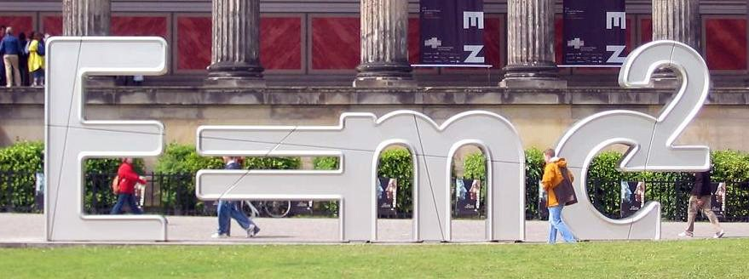
BÀI 25: ĐỘNG NĂNG
I. KHÁI NIỆM ĐỘNG NĂNG
1. Năng lượng
E: năng lượng
m: khối lượng
c: tốc độ ánh sáng

Slide 6
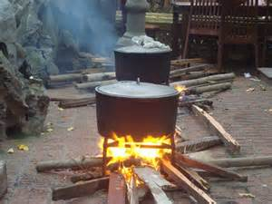
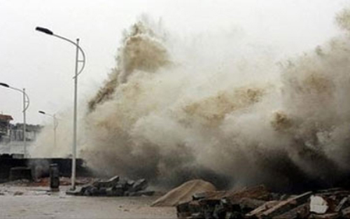
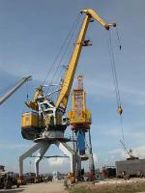
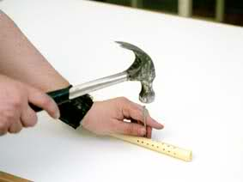
Vật sau trao đổi năng lượng dưới hình thức nào?
1
2
3
Truyền nhiệt
Thực hiện công
Thực hiện công
4
5
6
Phát ra tia mang năng lượng
Thực hiện công
Thực hiện công

Slide 7
BÀI 25: ĐỘNG NĂNG
I. KHÁI NIỆM ĐỘNG NĂNG
1. Năng lượng
Năng lượng
Điện năng
Cơ năng
Nhiệt năng
Quang năng
Động năng
Thế năng

Slide 8
ĐOÁN Ô CHỮ
Đặc điểm chung của những vật sau?
Cái ôtô đang chạy trên đường
Cái búa đang chuyển động
Viên đạn đang bay
Quả bóng đá đang bay
Dòng nước lũ đang chảy mạnh
Thiên thạch đang bay
C | H | U | Y | Ể | N | Đ | Ộ | N | G
Ô chữ của chúng ta gồm 10 chữ cái
C | H | U | Y | Ể | N | Đ | Ộ | N | G

Slide 9
BÀI 25: ĐỘNG NĂNG
I. KHÁI NIỆM ĐỘNG NĂNG
1. Năng lượng
2. Động năng

Slide 10
ĐỘNG NĂNG
Điều đã biết (K) | Điều muốn biết (W) | Điều học được (L)

Slide 11
ĐỘNG NĂNG
Điều đã biết (K) | Điều muốn biết (W) | Điều học được (L)
- Động năng là năng lượng có được do chuyển động Động năng của vật phụ thuộc vào khối lượng và vận tốc (khối lượng càng lớn thì động năng càng lớn, vận tốc càng lớn thì động năng càng lớn) (Kiến thức đã được học ở vật lý 8) | - Định nghĩa - Công thức? Đơn vị? Đặc điểm gì? Mối liên hệ giữa công của lực tác dụng và động năng? Ứng dụng. …………

Slide 12
HÃY CÙNG ĐI TÌM ĐIỀU BẠN MUỐN BIẾT.
Nhiệm vụ: Giải bài toán sau (phiếu học tập)

Slide 13
Phiếu học tập (4 phút) Nhóm:………. Nhiệm vụ: GIẢI BÀI TOÁN SAU Một vật khối lượng m chịu tác dụng của lực không đổi F làm cho vật chuyển động theo giá của lực F và đi được quãng đường s, vật tăng tốc từ vận tốc v₁ đến v₂. Tìm biểu thức liên hệ giữa v₁, v₂ và công của lực F?

Slide 14
BÀI 25: ĐỘNG NĂNG
II. CÔNG THỨC TÍNH ĐỘNG NĂNG
W_{đ}
Đơn vị của động năng là jun: J

Slide 15
Ví dụ 1: Một xe ôtô khối lượng 2000kg đang chuyển động với vận tốc 72km/h. Đối với người đang ngồi trên xe, động năng của ôtô là:
A. 800 000 J
B. 0 J
Đáp án
C. 10 368 000 J
D. 40 000 J
W_{đ}

Slide 16
BÀI 25: ĐỘNG NĂNG
II. CÔNG THỨC TÍNH ĐỘNG NĂNG
W_{đ}
Đơn vị của động năng là: Jun – kí hiệu: J
Đặc điểm:
- là một đại lượng vô hướng và không âm.
- có tính tương đối (phụ thuộc vào hệ quy chiếu)

Slide 17
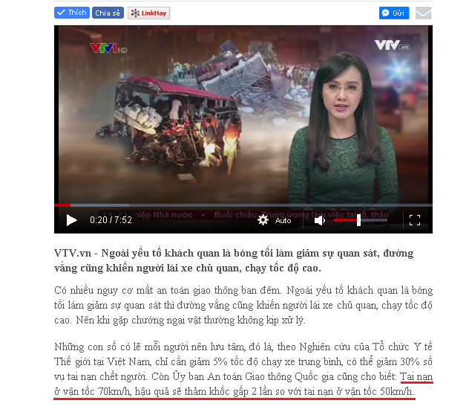
Ví dụ 2: Theo tin VTV.vn có bản tin nói về nguy cơ chủ quan gây tai nạn giao thông là do xe chạy với tốc độ cao. Hãy diễn giải theo ngôn ngữ vật lý về câu được gạch chân màu đỏ?

Slide 18
BÀI 25: ĐỘNG NĂNG
III. CÔNG CỦA LỰC TÁC DỤNG VÀ ĐỘ BIẾN THIÊN ĐỘNG NĂNG
(Định lý động năng)
* Nhận xét:
- Nếu A > 0: ∆W_{đ} > 0 → động năng tăng.
- Nếu A < 0: ∆Wđ < 0 → động năng giảm.
- Nếu A = 0: ∆Wđ = 0 → động không đổi.

Slide 19
CỦNG CỐ

Slide 20
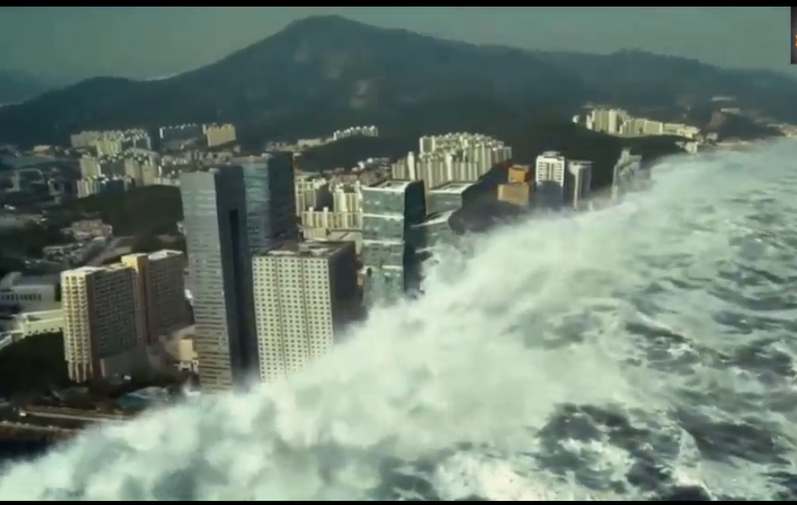
Tại sao sóng thần lại có sức tàn phá khủng khiếp như vây?
CỦNG CỐ , VẬN DỤNG

Slide 21
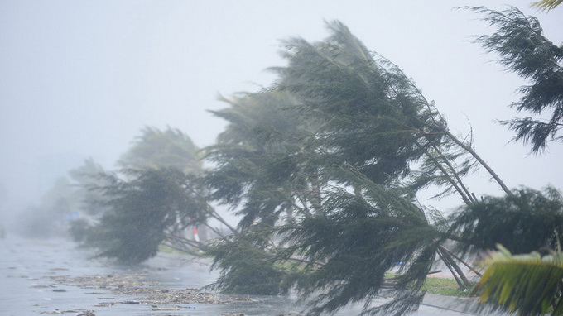
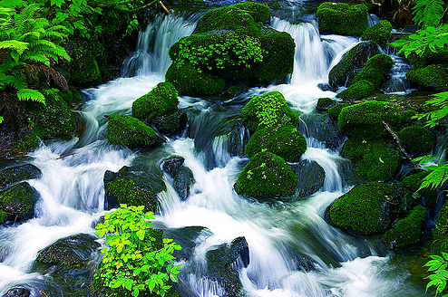
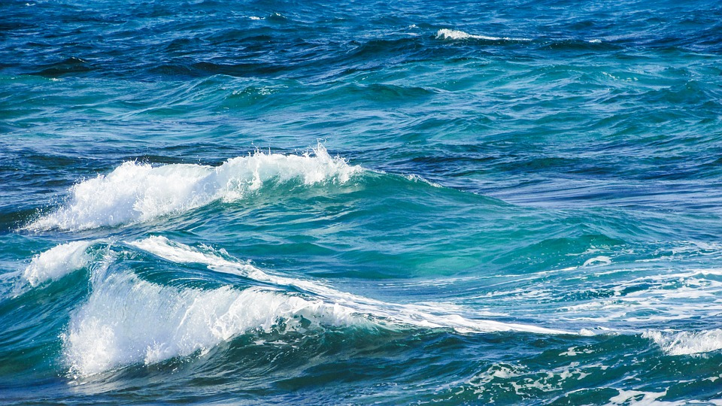
Lấy ví dụ về động năng trong tự nhiên?
Gió
Dòng nước chảy
(thác, suối,…)
Sóng biển

Slide 24
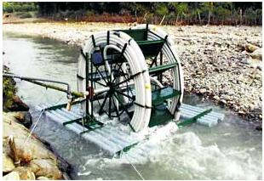
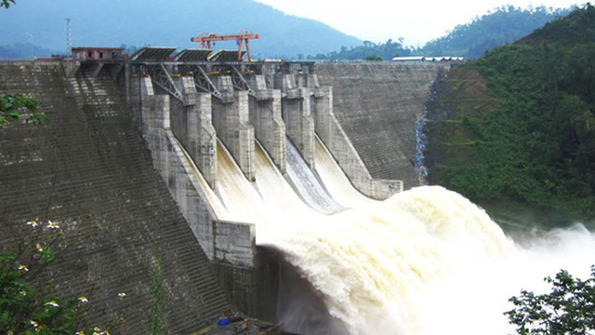

Slide 25
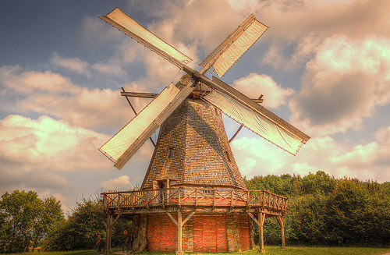
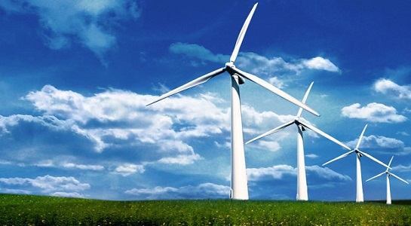

Slide 27
Mỗi năm, các vùng núi trung du nước ta phải hứng chịu hàng chục trận lũ lụt, lũ quét gây ra thiệt hại lớn về con người và của cải. Chúng ta phải làm gì để hạn chế lũ lụt, lũ quét?
- Khai thác rừng hợp lý (ko chặt phá rừng đầu ngồn).
- Sử dụng năng lượng sạch.
- Tham gia các hoạt động bảo vệ môi trường.

Slide 28
Câu 1: Vật khối lượng m đang chuyển động với vận tốc v.
Nếu vận tốc tăng gấp đôi thì động năng thay đổi thế nào?
tăng 2 lần
A
không đổi
B
tăng 4 lần
Đ
C
giảm 4 lần
D

Slide 29
Câu 2: Hình ảnh sau ghi lại vị của 3 chiếc xe chuyển động
sau những khoảng thời gian cách đều là 1 giây.
Hết 5 giây đầu thì động năng của xe nào lớn nhất?
A. Xe A
B. Xe B
Đáp án
C. Xe C
D. Chưa đủ dữ kiện để khẳng định

Slide 30
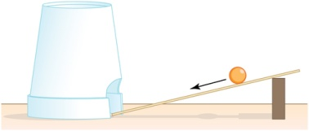
Câu 3: Một học sinh tiến hành thí nghiệm để khảo sát sự phụ thộc của động năng vào vận tốc, đã làm thí nghiệm như sau: Dùng 1 viên bi, thả lần lượt viên bi này từ các vị trí khác nhau trên mặt phẳng nghiêng. (như hình vẽ)
Kết quả: Viên bi được thả từ vị trí càng cao thì cốc nhựa bị đẩy đi càng xa.
Kết luận: Động năng tỷ lệ với bình phương vận tốc.
Cho biết:
a) Học sinh này đã dựa vào cơ sở nào để tiến hành thí nghiệm?
b) Kết luận của học sinh như vậy đã đúng chưa?

Slide 31
NHIỆM VỤ VỀ NHÀ
Hoàn thành các câu hỏi và bài tập trong SGK
Câu 1: So sánh động năng và động lượng?
Câu 2: Hãy thiết kế phương án (dụng cụ tự tìm) và tiến hành thí nghiệm để nghiệm lại công thức động năng, nhằm chứng minh: Động năng tỷ lệ với khối lượng của vật và tỷ lệ với bình phương vận tốc

Slide 32
Năng lượng
Điện năng
Cơ năng
Nhiệt năng
Quang năng
Động năng
Thế năng
THẾ NĂNG NĂNG
Điều đã biết (K) | Điều muốn biết (W) | Điều học được (L)

Slide 33
Một xe máy khối lượng 200 kg đang chuyển động với vận tốc 15m/s thì hãm phanh chuyển động chậm dần đều, sau 50m thì dừng lại. Tính độ lớn của lực hãm trung bình.
MÃ KHÓA HÒM BÍ MẬT
Mã khóa là kết quả của bài toán sau

Slide 34
BÀI HỌC ĐẾN ĐÂY LÀ KẾT THÚC
XIN CHÂN THÀNH CẢM ƠN QUÝ THẦY CÔ!
THÂN ÁI CHÀO CÁC EM !

